Slide 1
俄罗斯方块
——程序设计专题大作业

Slide 2

CONTENTS
02
04
01
03
05
程序使用说明
代码结构
程序功能
程序运行精彩片段
组内分工

Slide 3

程序功能
菜单系统
具体功能
实时显示
排行榜
文件读写
新建用户or登录
重新开始、暂停……
黑色背景，灰调格线
链表架构、排序
TXT文本读入存档信息
重新开始、暂停……
打开排行榜
自调色彩
直接打开文本文件
自动保存用户分数
保存、退出游戏
选择难度等级
支持多行消除，实时计分
在应用内显示
链表信息存入TXT文本
关于我们
留存用户最高分

Slide 4
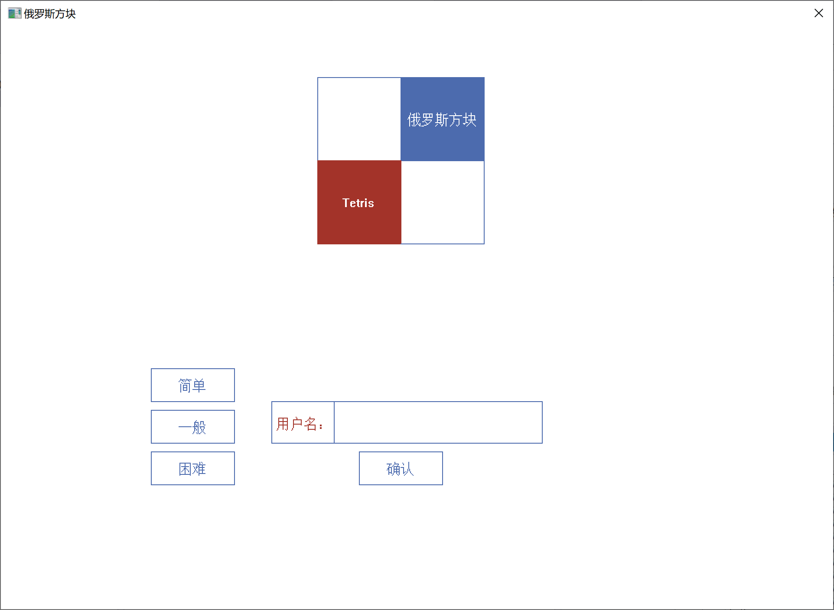

程序使用说明
输入用户名
选择难度
按“确认”进入游戏

Slide 5
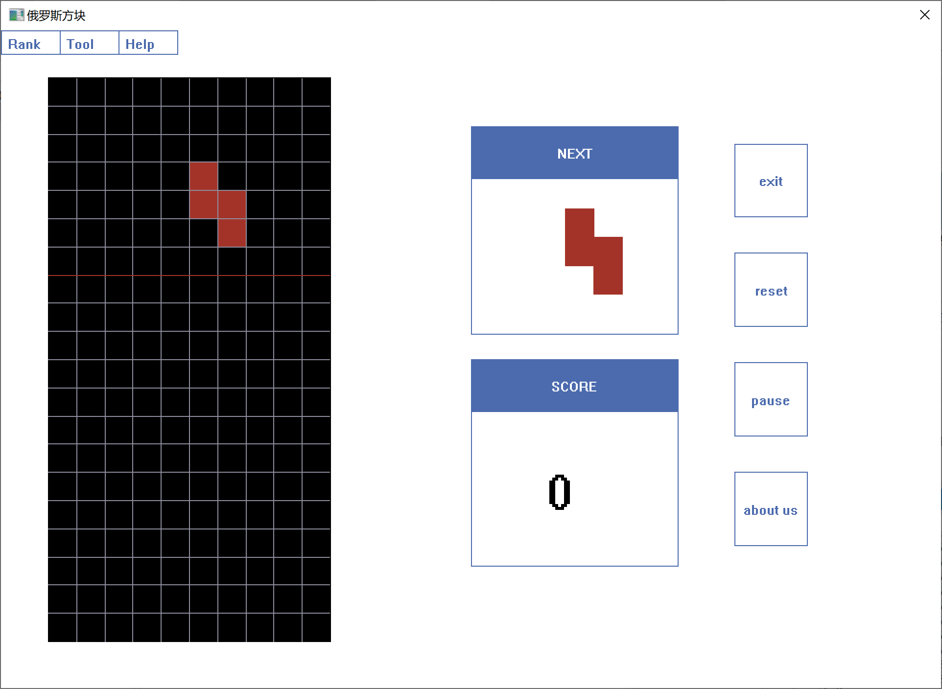

程序使用说明
↑：旋转方块 ↓：加速下落
←：方块左移 →：方块右移
菜单栏和右侧按钮均可实现对应功能
其他说明见about us或help

Slide 6

程序运行
基本图形及旋转展示

Slide 7
程序运行
底行判断、清除，计分

Slide 8
程序运行
多行判断、清除，计分

Slide 9
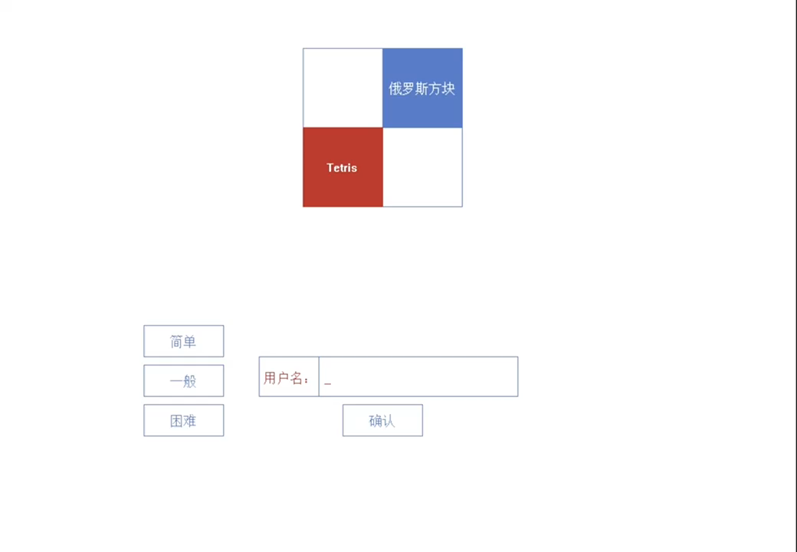
程序运行
存储游戏用户
排序显示在排行榜界面

Slide 10



Tetris.c
主函数、游戏实现及其功能
包括main()、四个回调函数、七个游戏功能函数、一个初始化函数
实现游戏各界面的绘制
包括四个绘制初始界面函数、九个绘制实时界面函数、一个绘制排行榜界面函数
代码
结构
Draw.c
File.c
实现文件读写及链表
包括保存并写入文件函数、新用户插入链表函数、读文件并创建链表函数、链表排序函数

Slide 11
draw.c
初始登录界面
void drawTopic();//开始界面——绘制标题，登录
void ChooseLevel();//选择难度等级
void displaychar();//画用户名的输入框
void displaystart();//画登录界面的确认按钮
游戏界面
void DrawMoving(double x, double y);//画当前的方块
void DrawSilent();//绘制已经落下的方块
void DrawLattice();//画网格
void DrawBackground();//画背景
void DrawNext(int i);//在右边画生成的下一个方块
void DrawScore();//显示分数
void DrawButton();//画按钮
void DrawMenu();//画上方菜单栏 快捷键
void display();//显示
排行榜界面
void DrawRank();//显示排行榜

Slide 12
file.c
链表的结构体定义
struct link {
charname[80];
int score;
struct link*next;
};
文件读写及链表实现
struct link *SaveData(struct link *p);//保存最高纪录并写入文件
struct link *initLink();//从文件读取数据建立链表
struct link *insert(struct link *p);//插入新用户（采用头插）
struct link *datasort(struct link *head);//冒泡排序（交换节点法）

Slide 13
Tetris.c(main()省略)
回调函数
void TimerEventProcess(int timerID);//定时器
void myKeyboardEventProcess(int key, int event);//键盘回调函数
void myMouseEventProcess(int x, int y, int button, int event);//鼠标回调函数
void CharEventProcess(char ch);//获取输入的字符
游戏主体函数
int Transferx(double tipx);//把界面的x坐标（double）转换成数组的x坐标
int Transfery(double tipy);//把界面的y坐标（double）转换成数组的y坐标
int FullLine();//判断满行
void KillLine(int);//清除底行
int TouchLeftWall(double x, int num);//判断如果左移会不会触到左边界
int TouchRightWall(double x, int num);//判断如果右移会不会触到右边界
int GameOver();//游戏结束
随机初始化函数
void initRandomNum();//随机初始化

Slide 14
Tetris.c
游戏功能实现基本思路
struct BLOCK
{
double x1;
double y1;
double x2;
double y2;
double x3;
double y3;
double x4;
double y4;
char color[8];
int num;
};
用结构体和结构体数组Block存储俄罗斯方块的基本信息：
俄罗斯方块每一种都由四个小方块组成，以变量current_x和current_y为原点，用四组坐标存下俄罗斯方块的小方块位置，color数组存下当前方块的配色，num用于给俄罗斯方块编号。方块的每个方向都分别编号，以此简化方块旋转的步骤。
current_y取方块最底端，以此简化方块下落的判断（只需判断current_y即可，不用分别判断不同方块和不同方向。
用按照网格开的数组board和color存储已经下落的方块：
用数组抽象出方块的实际坐标，便于判断是否满行、是否触碰别的方块等游戏信息。
用函数进行实际坐标和数组坐标的交互：
int Transferx(double tipx);//把界面的x坐标（double）转换成数组的x坐标
int Transfery(double tipy);//把界面的y坐标（double）转换成数组的y坐标
tipx传入的是current_x + Block[i].xi*0.3

Slide 15
Tetris.c
void TimerEventProcess(int timerID);//定时器
每次调用定时器时：
Step1 判断current_y是否刚刚刷新到最顶端。若刚刷新，则随机生成next方块
编号
Step2 判断方块是否能下落（通过看board数组是否为1）
Step3 对于不能继续下落的方块，将其对应的board坐标和color坐标设置好
Step4 刷新current_x和current_y的坐标，当前方块编号i=next
Step5 判断游戏是否失败，若失败，弹出messagebox进行后续操作

Slide 16
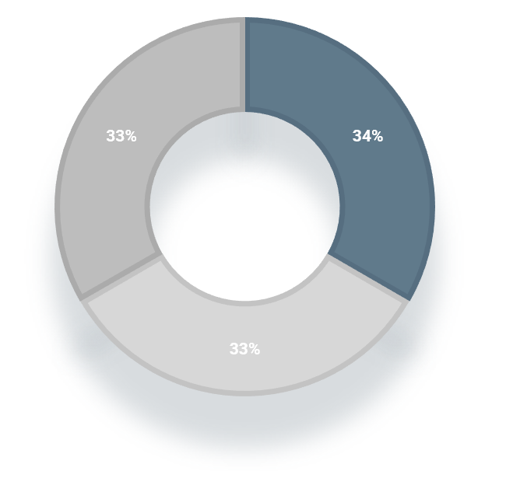
小组分工
游戏主体部分框架搭建
游戏主体部分函数编写、修改
绘制整个登录界面，包括回调函数、读取用户名存储、选择难度等级等
绘制按钮实现响应
写入单个用户文件
游戏主体部分框架完善
游戏主体部分函数编写、修改
整理代码及注释，完成多文件架构
链表结构存储
实现链表与文件读写
绘制排行榜界面
整体修改UI及配色
制作PPT
绘制菜单栏
快捷键响应
键盘回调函数的响应
游戏主体部分函数编写、修改
游戏主体部分框架搭建

Slide 17


恳请批评指正
恳请批评指正
THANK YOU

